Slide 1

Baja california
Un tesoro por descubrir

Slide 2
Video OFICIAL DEL ESTADO

Slide 3
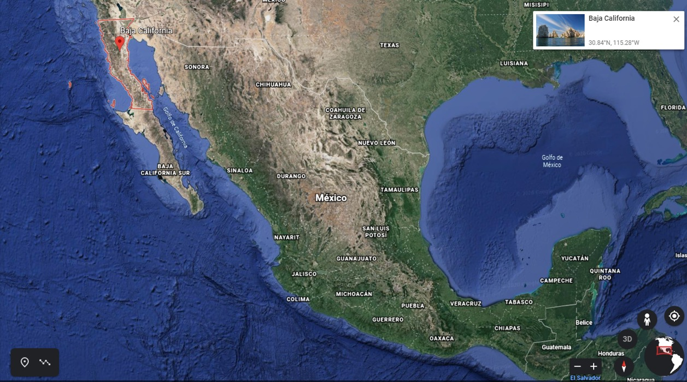

Slide 4
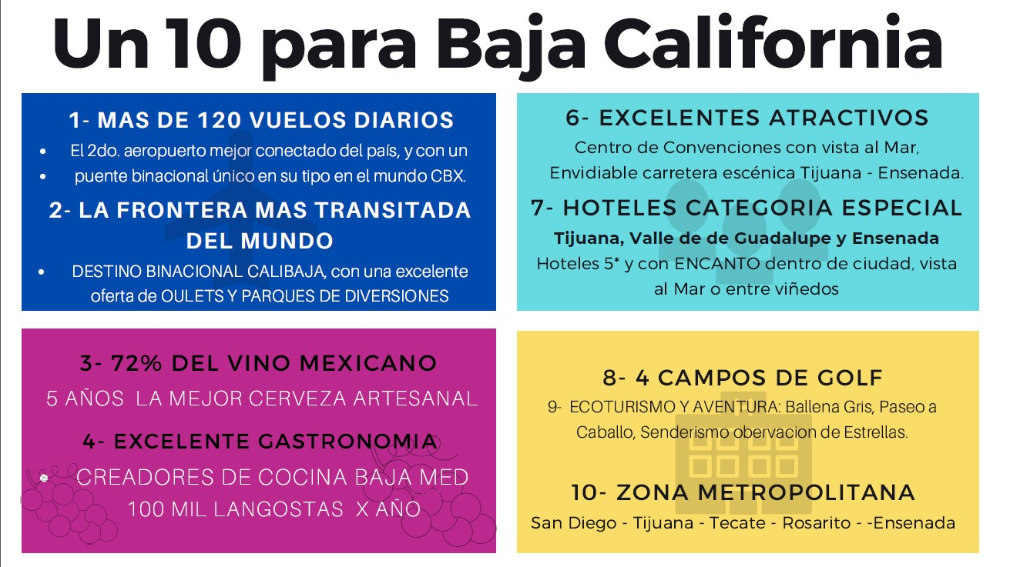

Slide 5
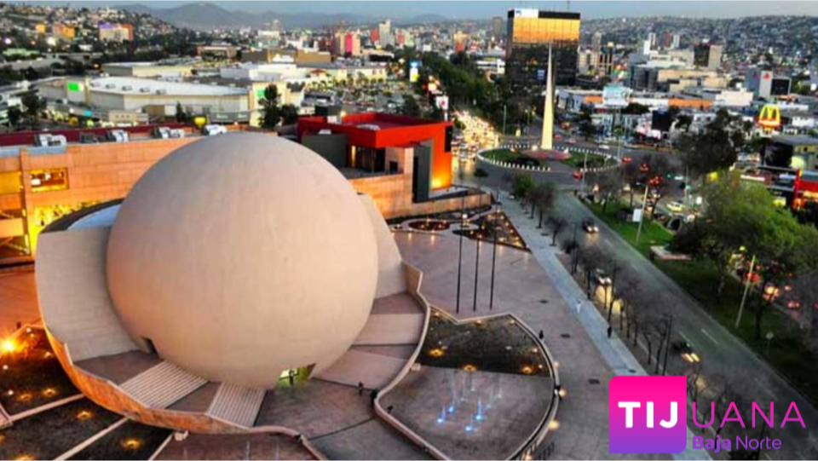

Slide 6

TIJUANA
“Una Ciudad muy Cool". Joven, innovadora, multicultural; así es Tijuana.
2do mejor apto conectado del país, con mas de 120 vuelos diarios.
CBX único puente internacional para agilizar el cruce. MEX-USA
La frontera más transitada del mundo.
Mayor numero de cervecerías artesanales del Estado
Más de 80 Foodtrucks y gastropark´s.
Aquí Nace la Ensalada Cesar y donde se preparan los mejores tacos del mundo.
Tijuana No. 8 de los 52 lugares para visitar en 2017. New York Times.
Tijuana: la capital del turismo de salud y el nuevo Houston en México. Alto Nivel. Abril 2019.
Un excelente Jardín, SAN DIEGO, ideal para compras, y visitar sus atracciones, así como las parques de todo el sur de California.
Tijuana
San Diego: 32 kms
Rosarito: 29 kms
Ensenada: 110 kms
Mexicali: 172 kms
San Felipe: 372 kms.
Bahía Ángeles: 653 kms.
Guerrero negro: 750 kms.
Loreto: 930 kms.
La Paz: 1600 kms.
Los Cabos: 1730 kms.

Slide 7
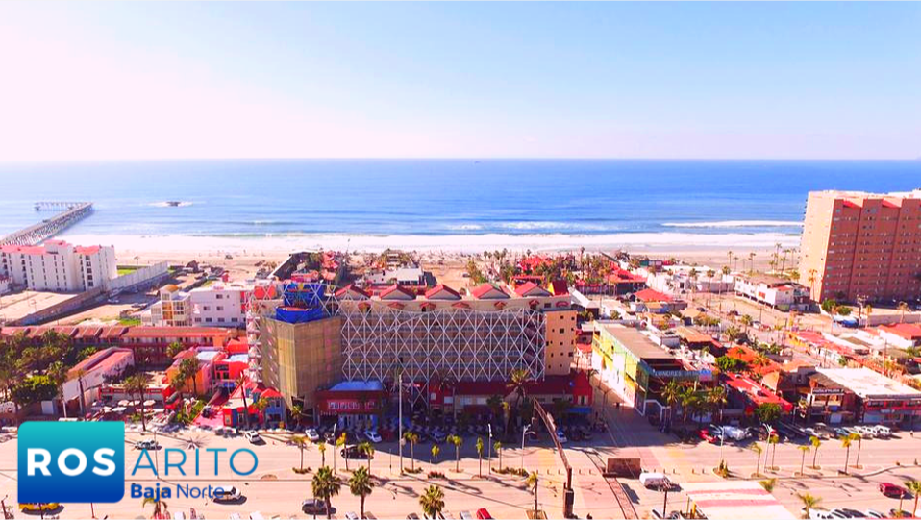

Slide 8
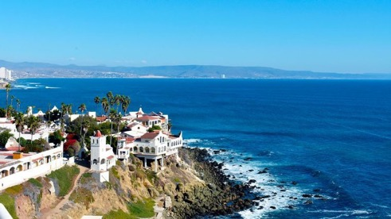

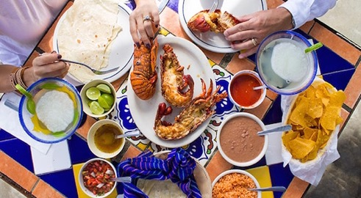
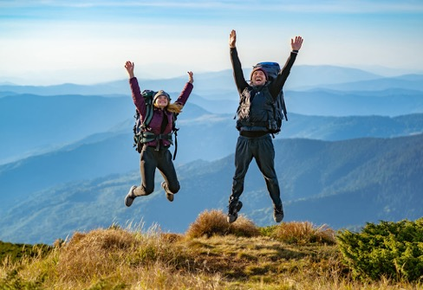
ROSARITO
El destino de sol y playa por tradición".
El destino ideal para actividades acuáticas como surf y buceo. Para la Gastronomía y actividades de Aventura
Aquí se encuentra el Baja California Center, con capacidad para 11,000 personas.
Cuenta con 3 senderos balizados y homologados, de 12 de los primeros en el país. (10 en BC)
En la villa langostera de Puerto Nuevo se sirven cerca de 100,000 langostas al año.
Corredor Artesanal, Madera, Herrería y Arte.
Se encuentra a:
39 kms de Tijuana,
81 kms de Ensenada,
72 kms de Valle de Gpe y
70 kms de Tecate

Slide 9
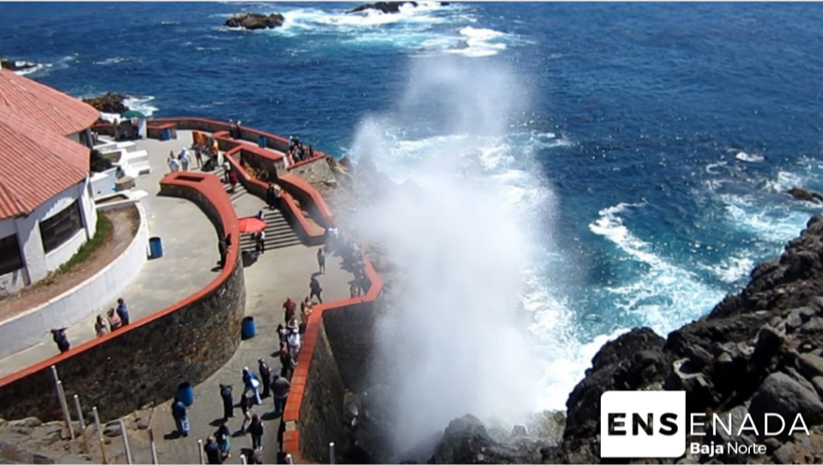

Slide 10
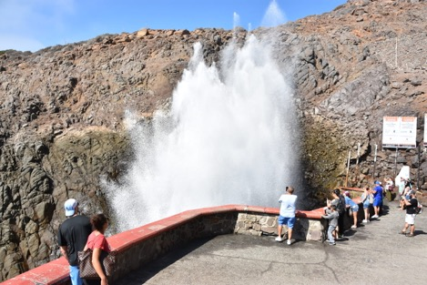
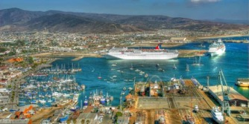

ENSENADA
Aquí se produce el 72% del vino mexicano.
El puerto turístico más visitado del Pacífico, con más de 700 mil cruceristas al año.
Capital mundial del off-road y sede de la Baja 1000.
Nombrada en 2015 Ciudad Creativa de la UNESCO por su gastronomía.
Aquí nace el coctel Margarita.
Es el 2do géiser marino más grande del mundo. Uno de los fuertes atractivos de Ensenada; llega a alcanzar los 20 m. de altura sus explosiones de chorros de agua.
Sexta Reserva Mundial del Surfing.
Se encuentra a:
143 kms de San Diego,
110 kms de Tijuana,
81 kms de Rosarito,
20 kms de Valle de Gpe
49 kms de Valle de Sto Tomas
50 kms de Valle de Ojos Negros

Slide 11
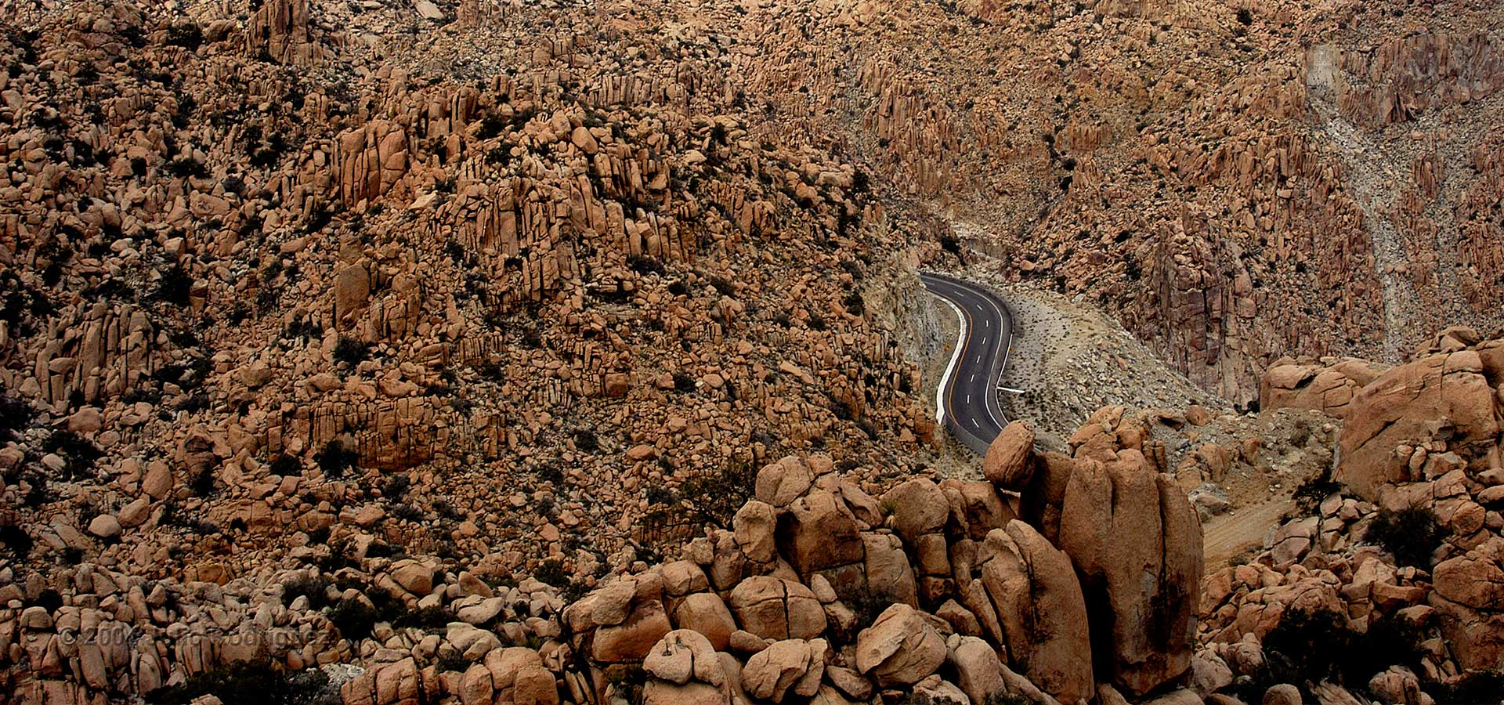


Slide 12
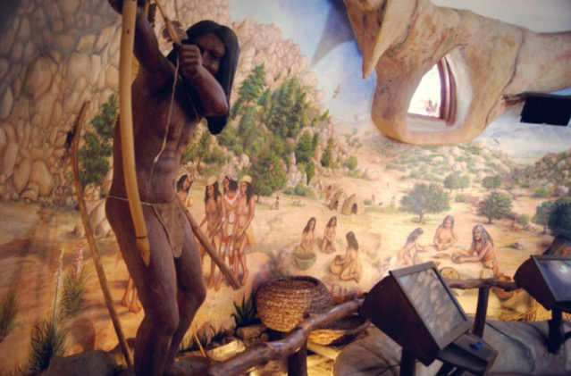
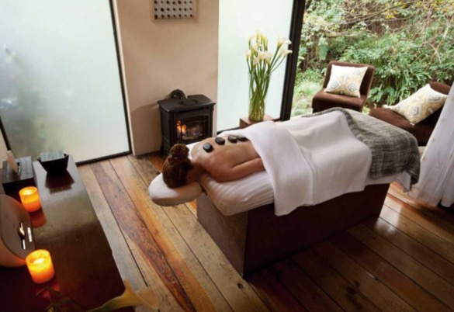

TECATE
Se fundó en 1892 y en 2012 recibió el nombramiento de "Pueblo Mágico" por SECTUR
Hay más de 50 ranchos y balnearios, entre ellos Rancho la puerta considerado por mas de 5 años consecutivos uno de los mejores spa del mundo.
Museo étnico Kumiai, considerado uno de los museos mas completos de todo el noroeste del país.
Un sitio para escalar, practicar rapel, hacer bici de montaña y deslizarse en tirolesa en medio de las encimadas piedras de La Rumorosa.
Se encuentra a:
50 kms de San Diego,
40 kms de Tijuana,
61 kms de Rosarito,
100 kms de Valle de Gpe

Slide 13
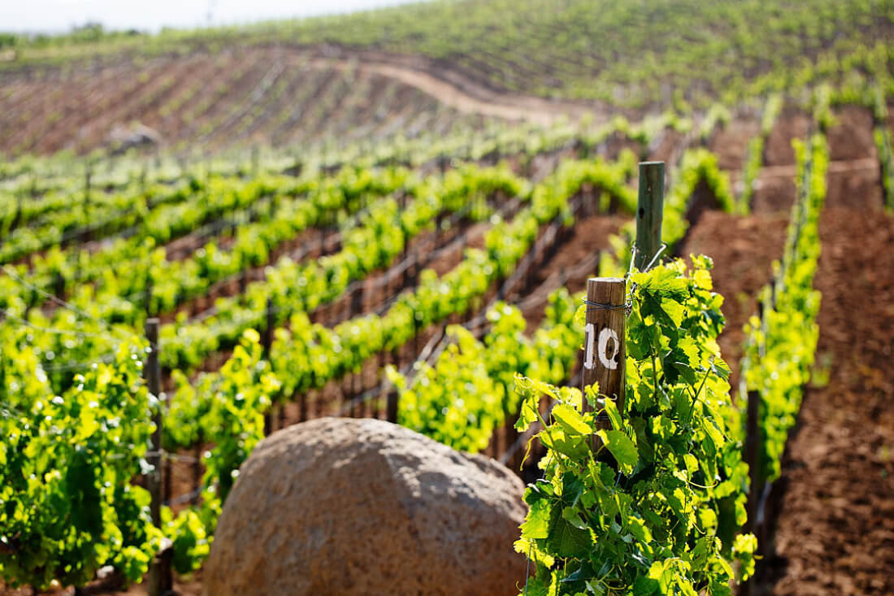

Slide 14
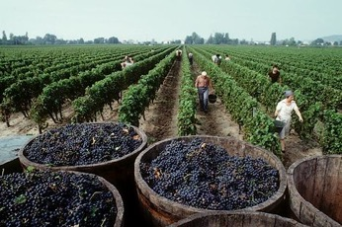
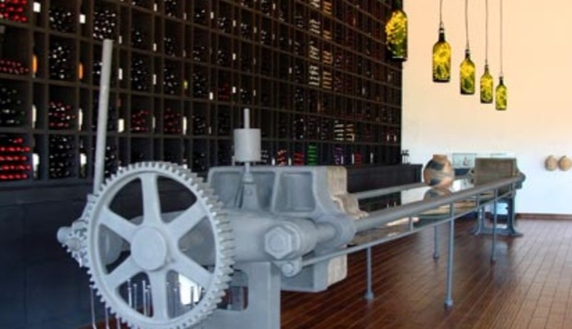
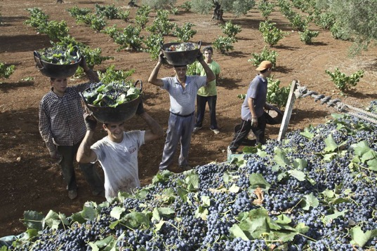
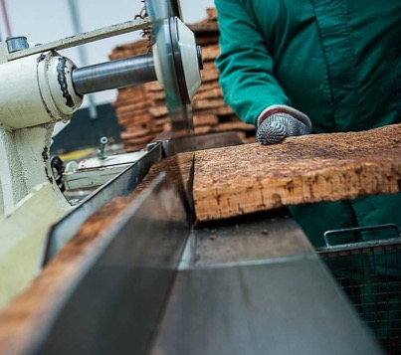
Ruta del vino
En Baja California
Se produce el 72% del vino mexicano
con más de 150 casas vinícolas.
Se producen alrededor de 2 millones de cajas de vino anualmente.
Más de 750 mil visitantes anuales.

Slide 15
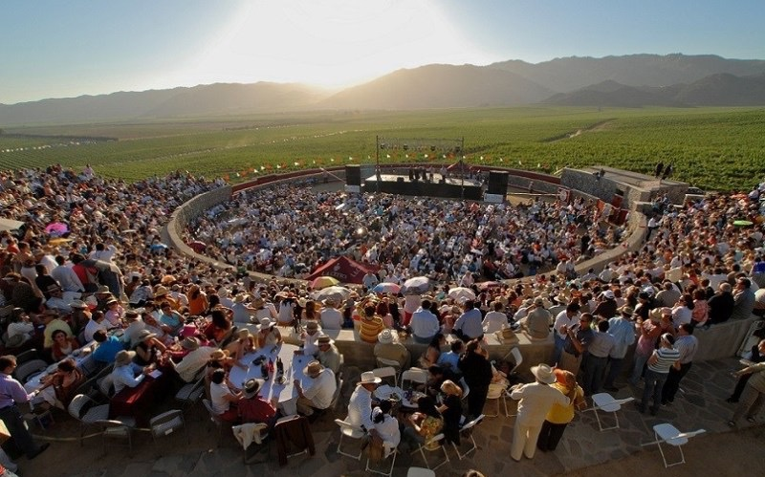

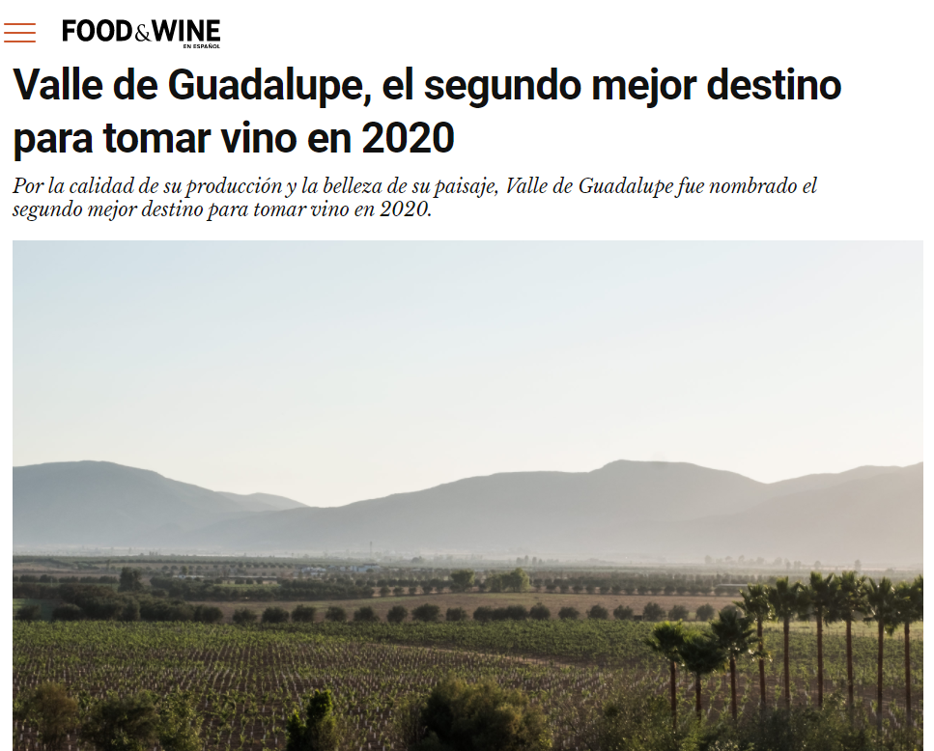
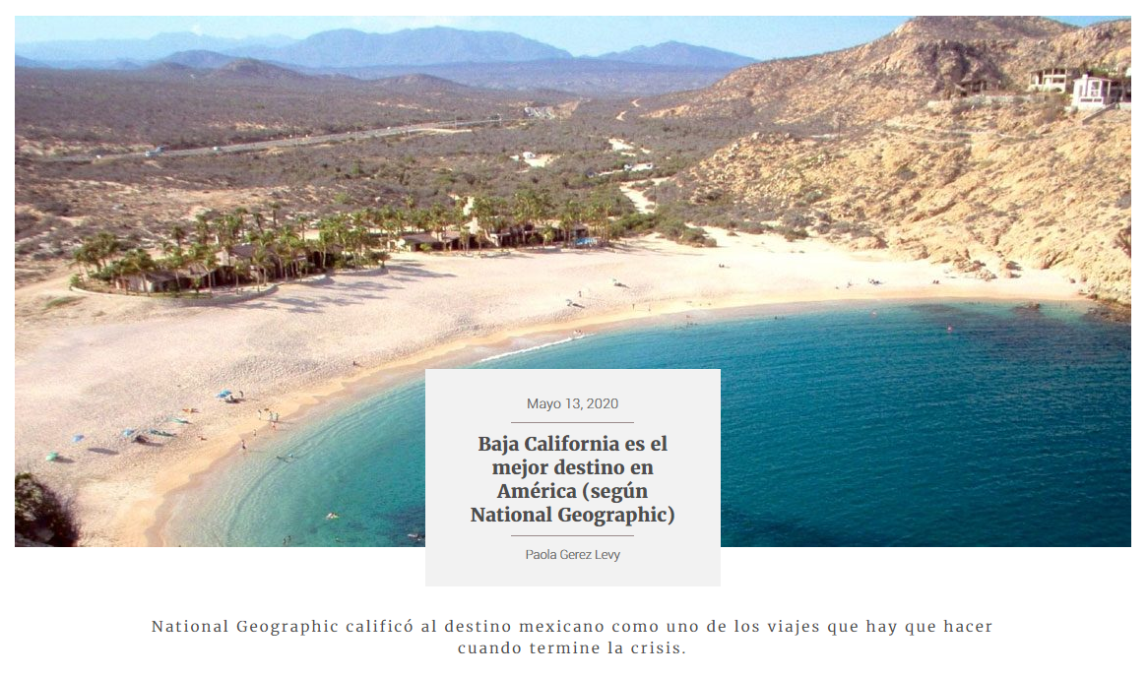

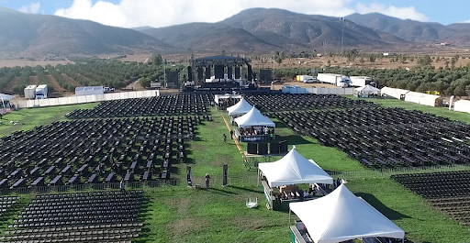
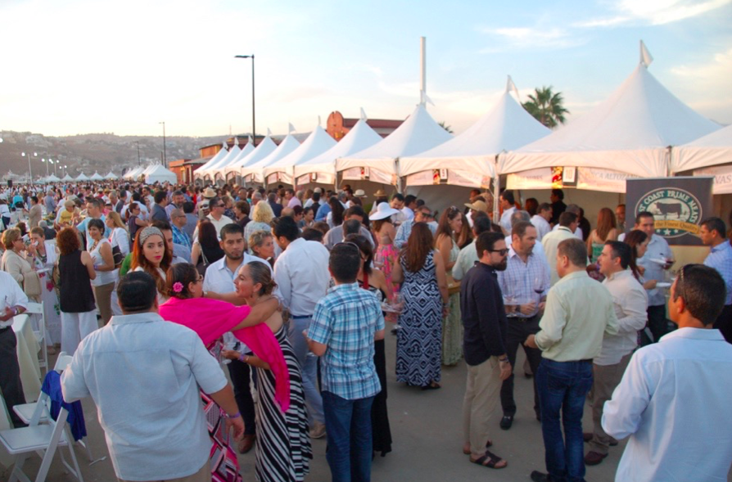
Valle de Guadalupe, es nombrado segundo mejor destino para Tomar Vino, solo después de paso Roble, ca. dejando atrás a regiones como Italia, Francia, España y Argentina, Feb. 2020.
El mejor destino de América, junto con los Cabos. National Geographic Mayo 2020.
EVENTOS:
Concha y Vino Nuevo Abril
Fiestas de la Vendimia JUL – AGO.
Conciertos al aire libre y entre viñedos.
Ruta del vino

Slide 16




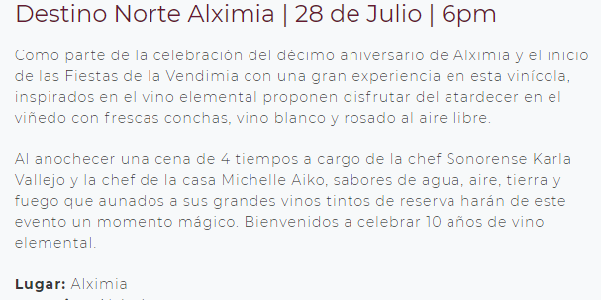

Slide 17
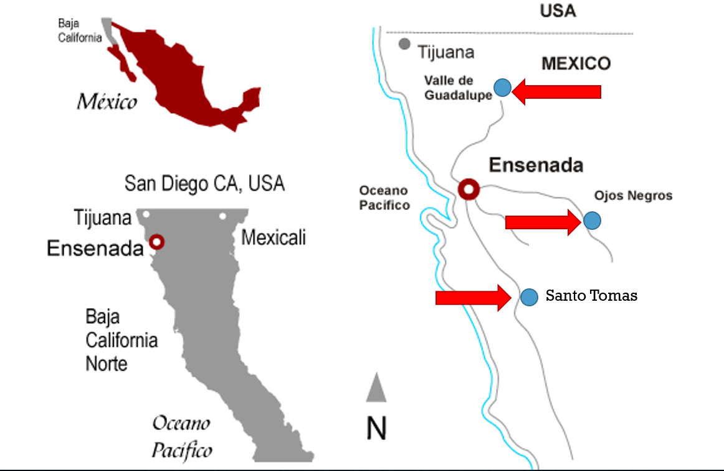

Slide 18
Video Tour por baja California 5 días

Slide 19
Video RUTA DEL VINO

Slide 20
QUE DEBES HACER

Slide 21
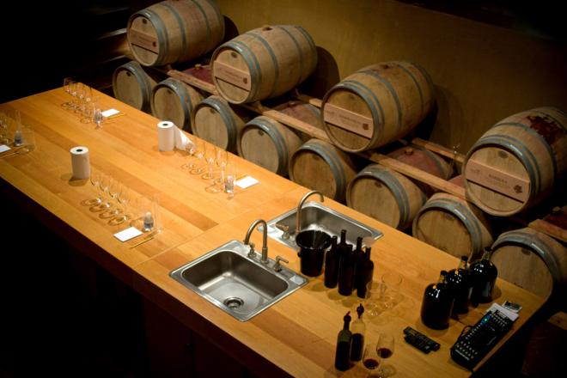
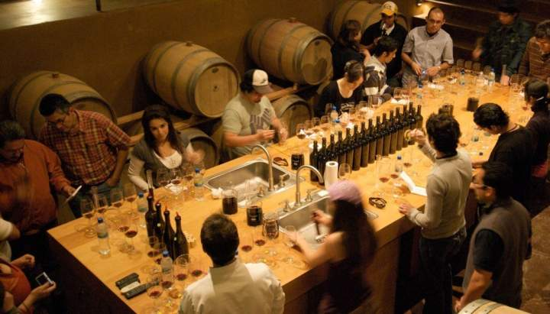
HAZ TU PROPIO VINO.
STO TOMAS y GUADALUPE.

Slide 22
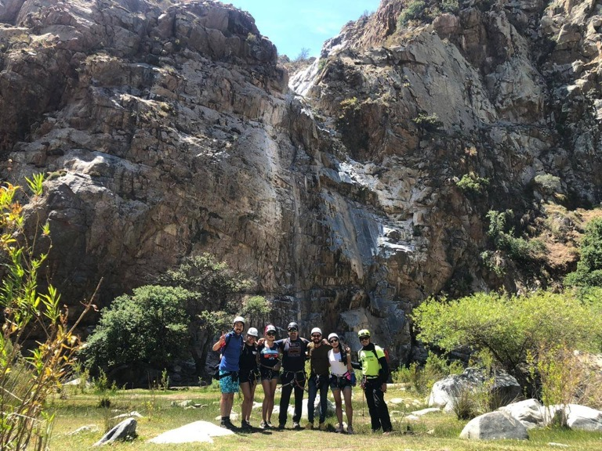
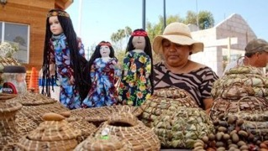
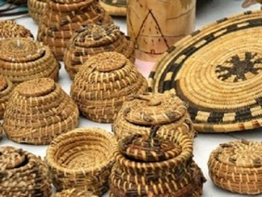
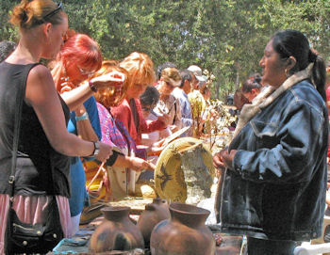
CAMINATA POR UN SENDERO.
VALLE DE GUADALUPE, SENDERO ETNICO

Slide 23
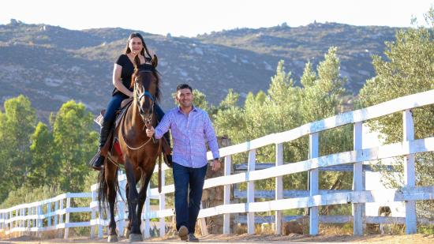
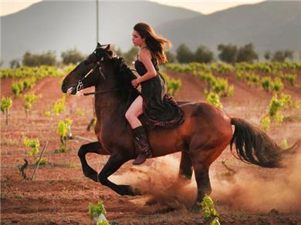
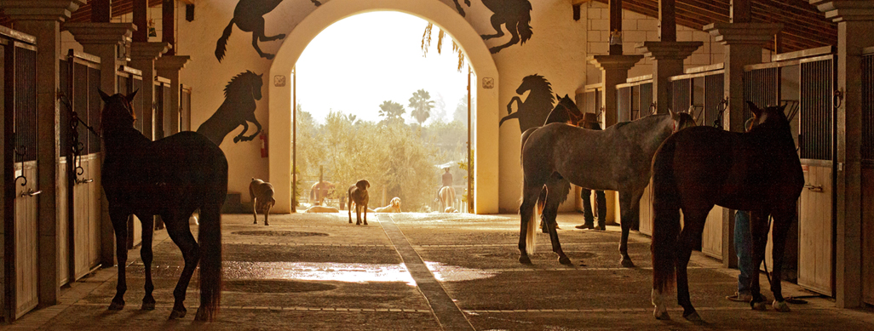
PASEO A CABALLO DE RAZA AZTECA. VALLE DE GPE.

Slide 24
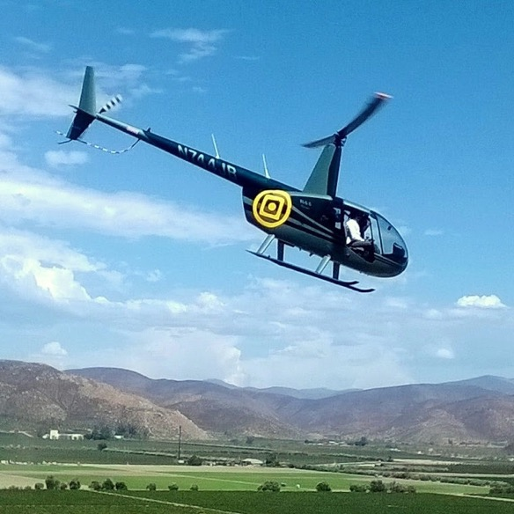
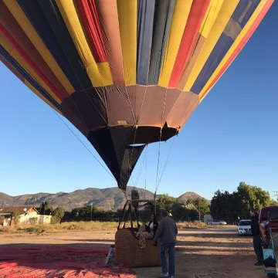
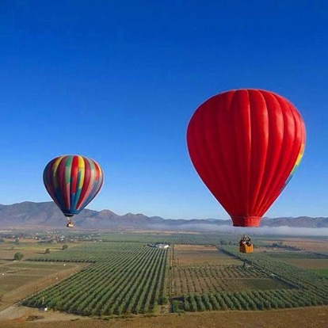
PASEO EN GLOBO O HELICOPTERO. VALLE DE GPE.

Slide 25
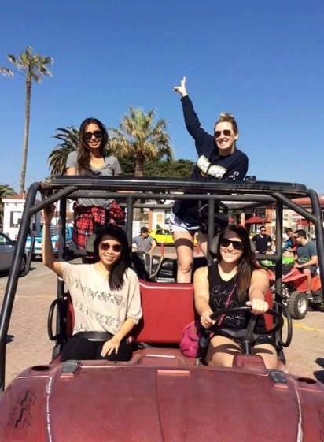
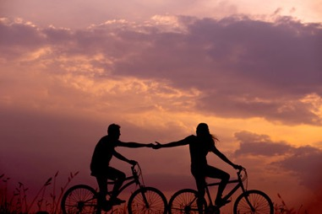
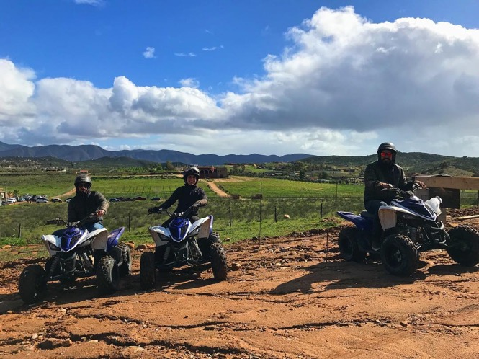
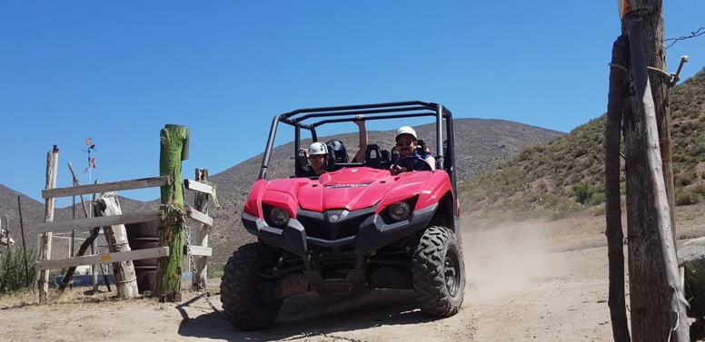
PASEO EN BICICLETA, MOTO O RAZOR. vaLLE DE GPE.

Slide 26
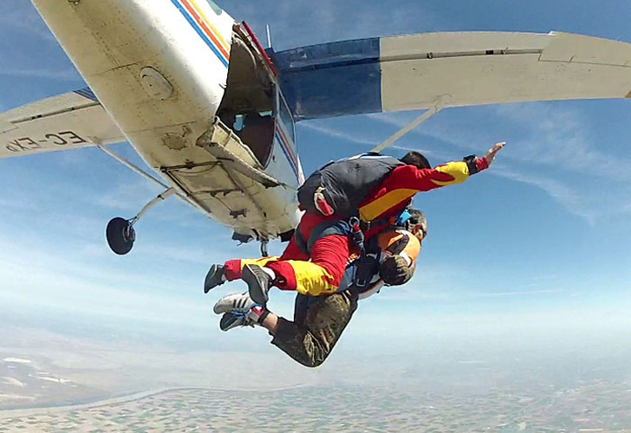
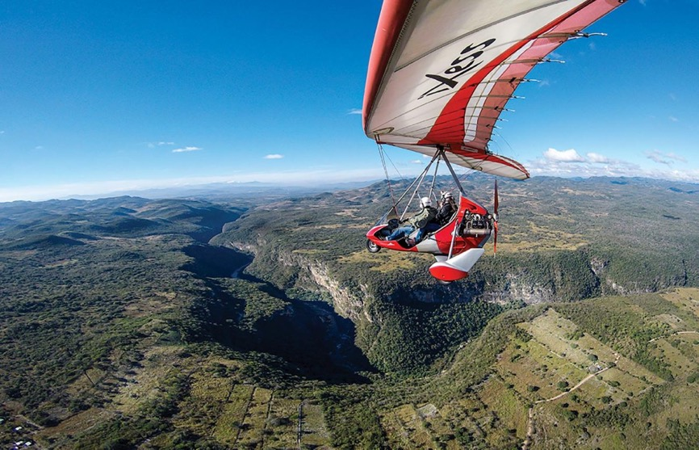
Ultra ligero o SKYDIVE. OJOS NEGROS,

Slide 27
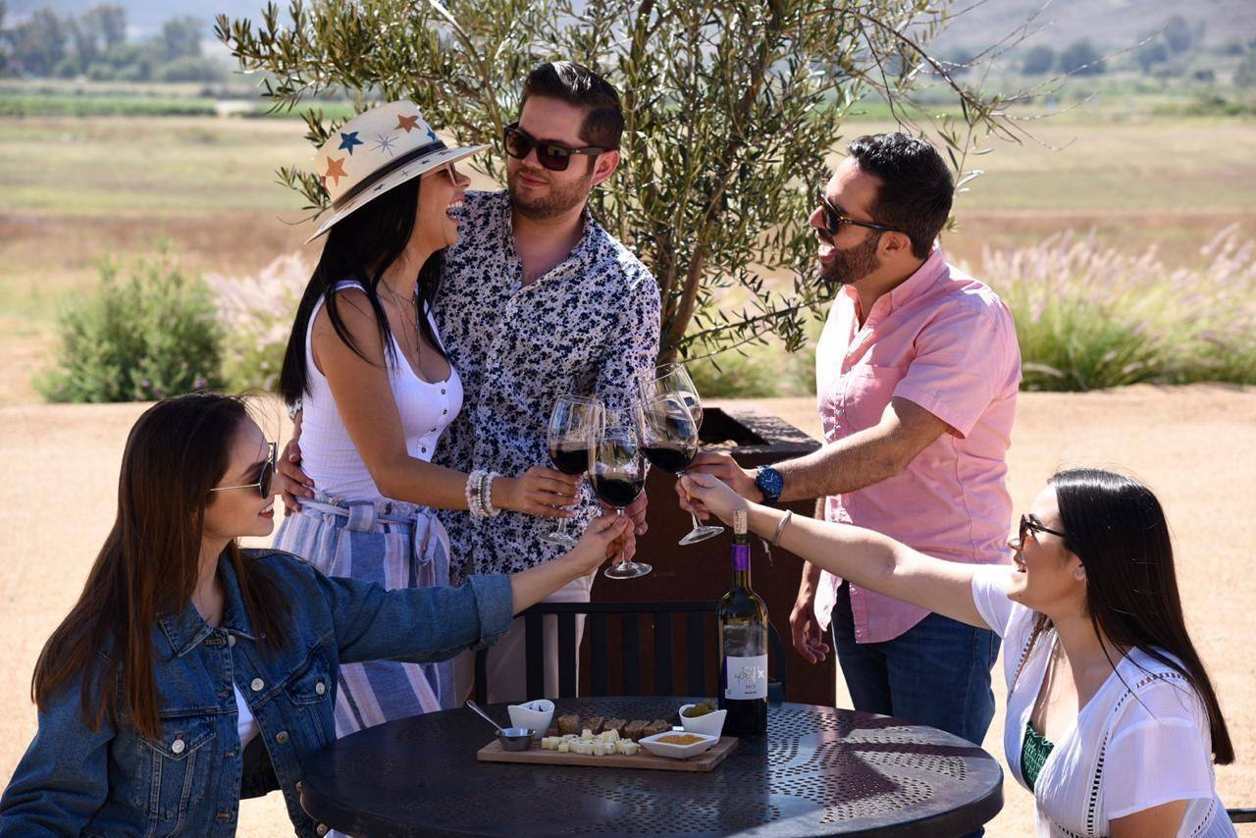
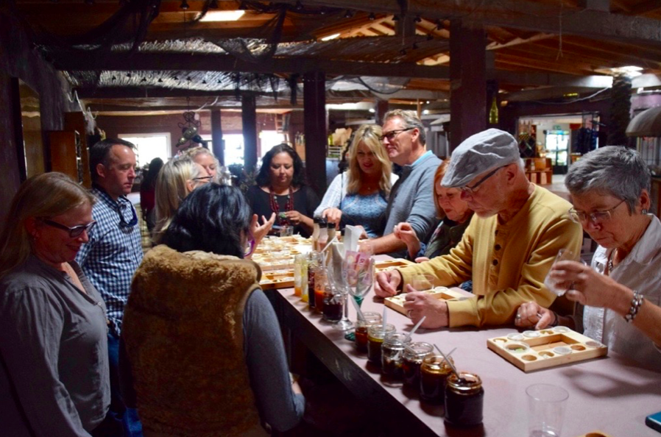
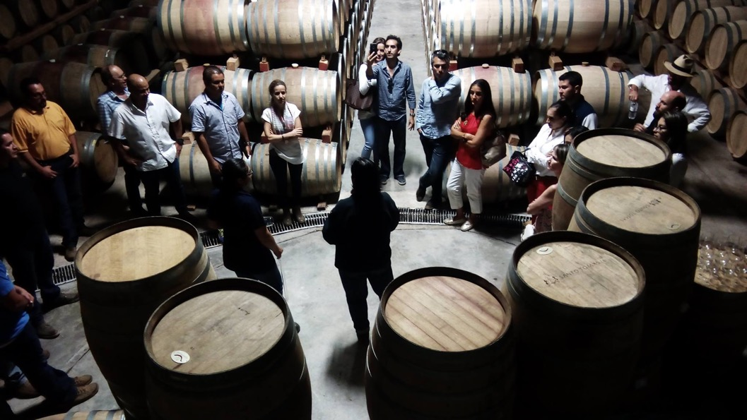
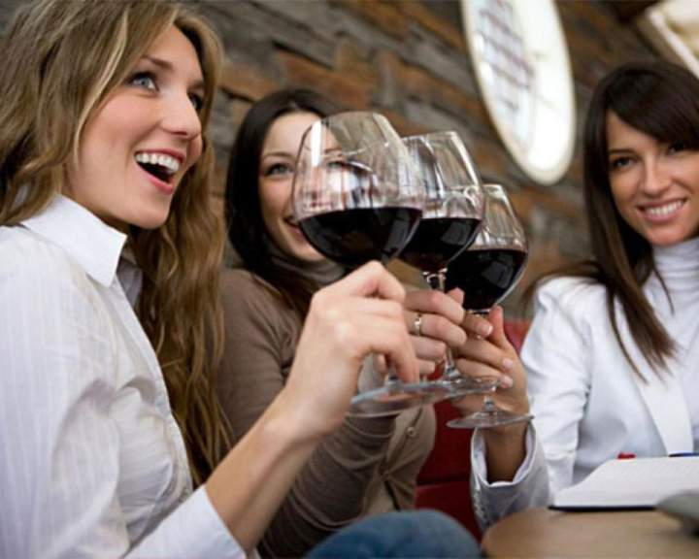
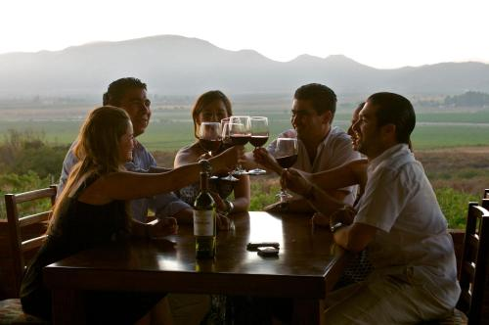
Degustaciones o CATAs 60-120 min.

Slide 28
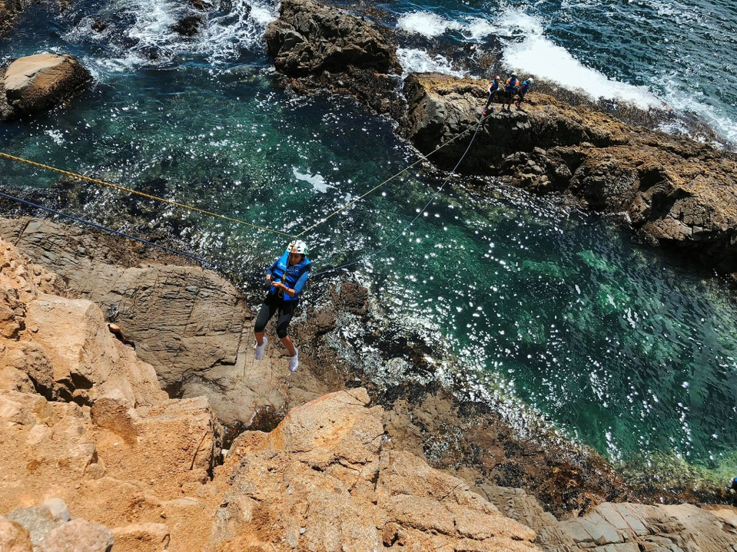
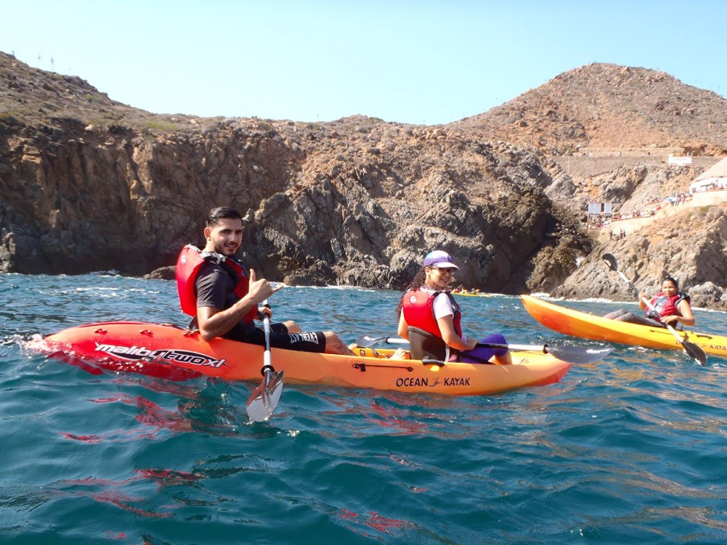


PASEO EN KAYAK O COASTERING. En la bufadora

Slide 29
GASTRONOMÍA

Slide 30



DOÑA ESTELA. HACIENDA GUADALUPE, ROBLEZA

Slide 31






FINCA ALTOZANO. DECKMAN´S, LA ESPERANZA, CORAZON DE TIERRA, FAUNA, ANIMALON.

Slide 32


LANGOSTA ESTILO PUERTO NUEVO.

Slide 33







COCINA URBANA ENSENADA .
TACOS DON ZEFE, LA AVIONETA, LA GUERRERENSE, LA DOÑA

Slide 34









EN TIJUANA.
EL CESAR´S, TELEFONICA, LA QUERENCIA, MISION 19, PASTEL DE CREPAS, ALMA VERDE

Slide 35




CERVEZA ARTESANAL. VALLE GPE, ENSENADA.

Slide 36


CLASE DE COCINA, DONDE TU RECOLECTAS DEL HUERTO.

Slide 37




BAR CON TAPAS.
KING AND QUEEN, FRIDA, AQUA DE VID, LA JUSTINA

Slide 38


CENA PRIVADA BAJO LAS ESTRELLAS

Slide 39
HOSPEDAJE

Slide 40



CABAÑA OENO WINE LODGE

Slide 41




HOTEL CORTES.

Slide 42




GLAMPING EN CUATRO CUATROS.

Slide 43




AIR STREAM, NOMADS.

Slide 44



VILLAS EL CIELO.

Slide 45




CORAL Y MARINA.

Slide 46



TORRE LUCERNA.

Slide 47





HOTEL BURBUJA.

Slide 48







ENCUENTRO GUADALUPE.

Slide 49







Otras EXPERIENCIAS
TOCA UNA BALLENA GRIS, GUERRERO NEGRO. ENE - MAR
NADO CON TIBURON BALLENA, BAHIA DE LOS ANGELES. JUL - OCT
OBSERVACION DE ESTRELLAS EN SAN PEDRO MARTIR. TODO EL AÑO
NADO CON TIBURON BLANCO, ISLA GUADALUPE. AGO - OCT
EXPEDICION BALLENA AZUL, LORETO. ENE - MAR
EXPEDICION POR TODA LA PENSINSULA. OCT - MAY
Y MAS EXPERIENCIAS UNICAS Y EXTRAORDINARIAS, EN UN TESORO POR DESCUBRIR EN BAJA CALIFORNIA…

Slide 50
Video aventura

Slide 51





Nuestros productos
ENAMÓRATE DE BAJA CALIFORNIA
Programa de 4 días, compilación de los principales lugares turísticos de una manera muy básica, Tijuana, Rosarito, Ensenada y Valle de Guadalupe.
Paquete de Alimentos, Tecate como adicional
VIÑEDOS DE BAJA CALIFORNIA 2 PLANES
Programa de 5 días, disfrutando de los distintos valles vinícolas de Baja California, así como de nuestra extraordinaria gastronomía.
Act. Extras Kayak en la Bufadora, Haz tu propio vino, Degustación Ensalada Cesar. etc
BAJA CALIFORNIA VIP
Programa de 5 días, servicios privados, Disfrutando de los mejor de la zona vinícola, en jeep, en suburban o sprinter delux
RUTA GASTRONOMICA
Programa de 4 días, Disfrutando de la gastronomía Local de Tijuana, Rosarito, Ensenada, Valle de Guadalupe.

Slide 52
DETALLES
UNICOS

Slide 53
OBSERVACIONES DE ESTRELLAS
GASTRONOMIA LOCAL Y TRADICIONAL
CONTACTO CON LOCALES EN SUS COMUNIDADES
COMIDAS O CENAS EN ESPACIOS UNICOS MAR, DESIERTO, BOSQUE
CAMPAMENTOS DE LUJO EN LUGARES VIRGENES, PRESUPUESTO AMPLIO, PROGRAMAS UNICOS
DISEÑADO EN BASE A EXPERIENCIAS, NO A ITINERARIOS

Slide 54



RECOMENDACIONES
PROTOCOLO DE SANIDAD COVID 19
CLIMA CALOR HASTA 48, Y FRIO HASTA 5
ROPA, ALGODÓN, CLAROS, Y SWETER O PASHMINA
TEMPORALIDAD TODO EL AÑO, MAYO A OCT.
FORMAS DE PAGO
SEGURIDAD
SEGURO COVID
LUNA DE MIEL, FOODIES, VIAJEROS DE AVENTURA, BUSCAN DESTINOS UNICOS Y DIFERENTES, VIAJES PRIVADOS
ESPECILISTAS EN PROGRAMAS A MEDIDA,
FIT´S O TAILOR MADE

Slide 55

Muchas gracias
COMPREMOS MEXICO Y APOYEMOS NUESTRA ECONOMIA INTERNA
Los Esperamos en Baja California
PRODUCTO EXCLUSIVO PARA EXPERTOS EN VIAJES
Tus expertos locales en
Baja California

